Slide 1
Проект «Тревожная кнопка 101»
Россия, город Омск

Slide 2
Цель проекта
Формирование осознанного и ответственного отношения к выполнению правил пожарной безопасности у семей, проживающих на территории Омской области и воспитывающих детей с ограниченными возможностями здоровья и детей, нуждающихся в паллиативной медицинской помощи.

Slide 3
Руководитель проекта
Идрисова Валентина Георгиевна

Slide 4
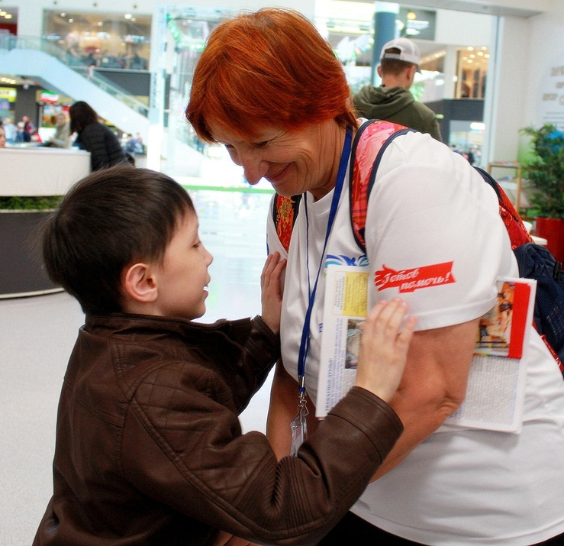
Задачи проекта:
повышение грамотности в области пожарной безопасности семей, где воспитываются паллиативные дети;
создание условий для формирования практических навыков поведения детей и их родителей при возникновении пожара;
помощь детям и их родителям в запоминании правил пожарной безопасности, привитие практических навыков при возникновении пожара;
воспитание чувства осторожности и самосохранения, уверенности в своих силах.

Slide 5
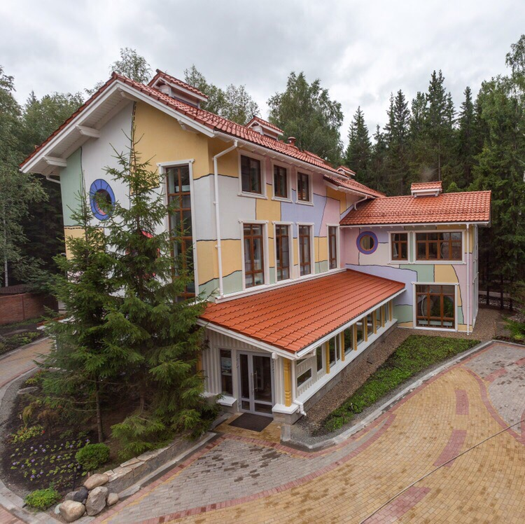
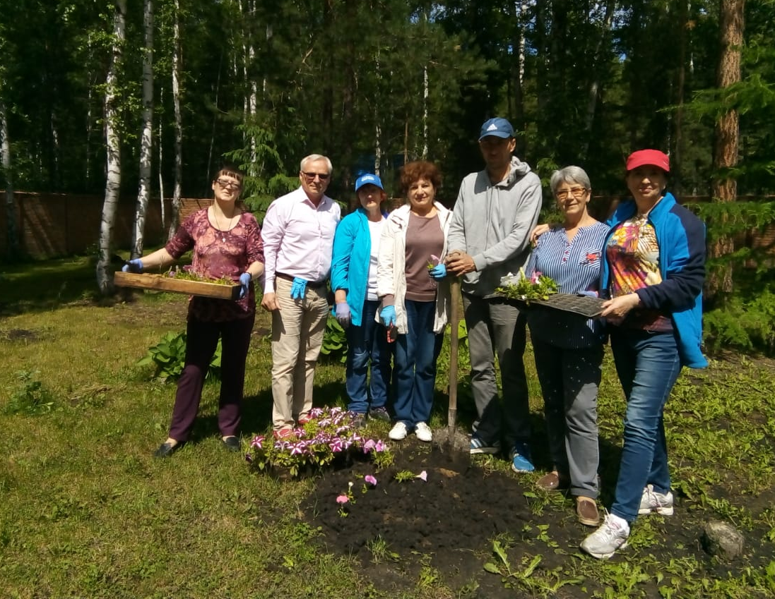
Реализация проекта
Благотворительный центр помощи детям «Радуга», адрес: г. Омск, ул. Красина, 4/1;
«Дом радужного детства» - первый в России хоспис Европейского формата, в котором размещаются не только паллиативные дети, но и их родители и члены их семей, адрес: Омская область, село Подгородка, пер. Молодежный.

Slide 6
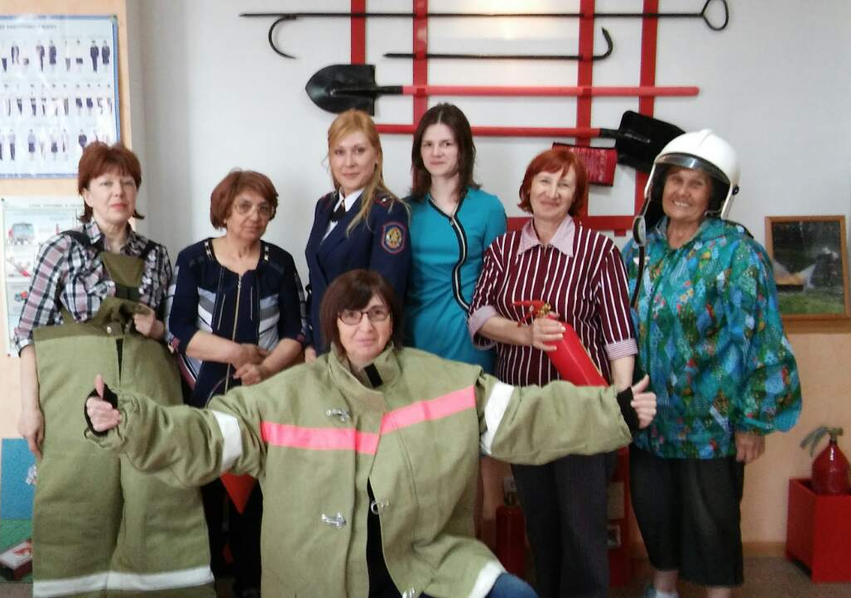
Участники проекта
Команда СOB (Серебряные Омские Волонтёры) - это люди старшего поколения, обладающие богатым жизненным и профессиональным опытом с активной гражданской позицией, готовые оказать помощь тем, кто в ней нуждается.
Мы – дисциплинированные, мобильные, дружелюбные, стрессоустойчивые, мудрые; умеем работать в команде; у нас высокий образовательный уровень и активная социальная позиция!

Slide 7
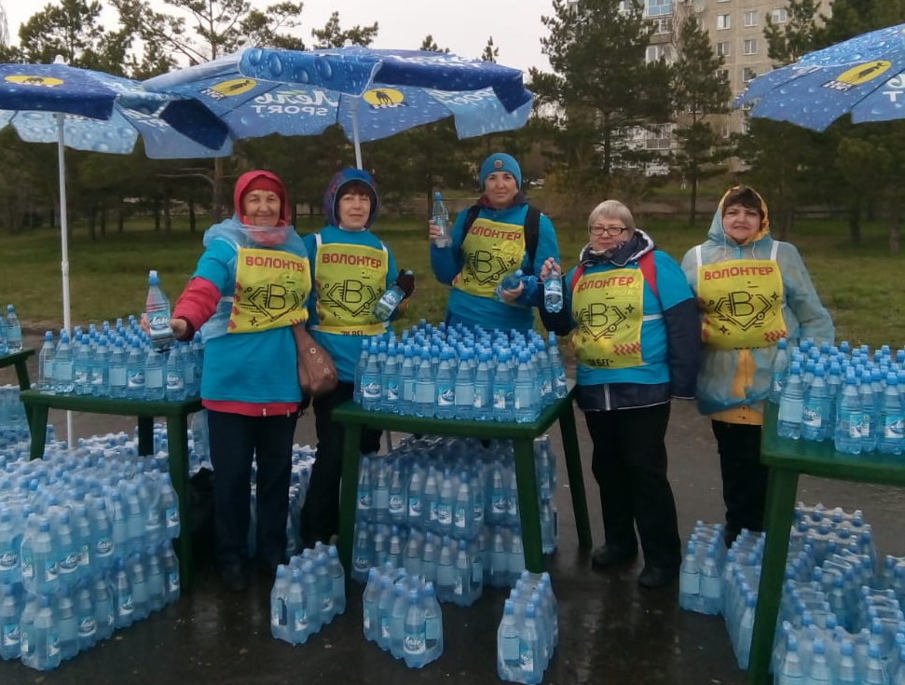
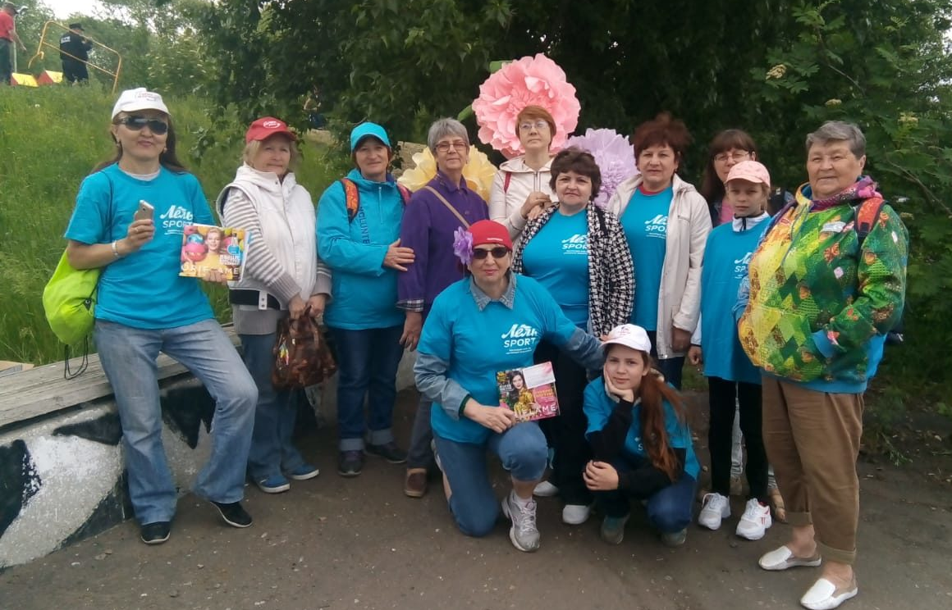
Команда СОВ
Члены команды СОВ помогли в организации более 100 мероприятий, акций, проектов.
Ни одно масштабное мероприятие
в городе Омске не проходит
без нашего участия.

Slide 8
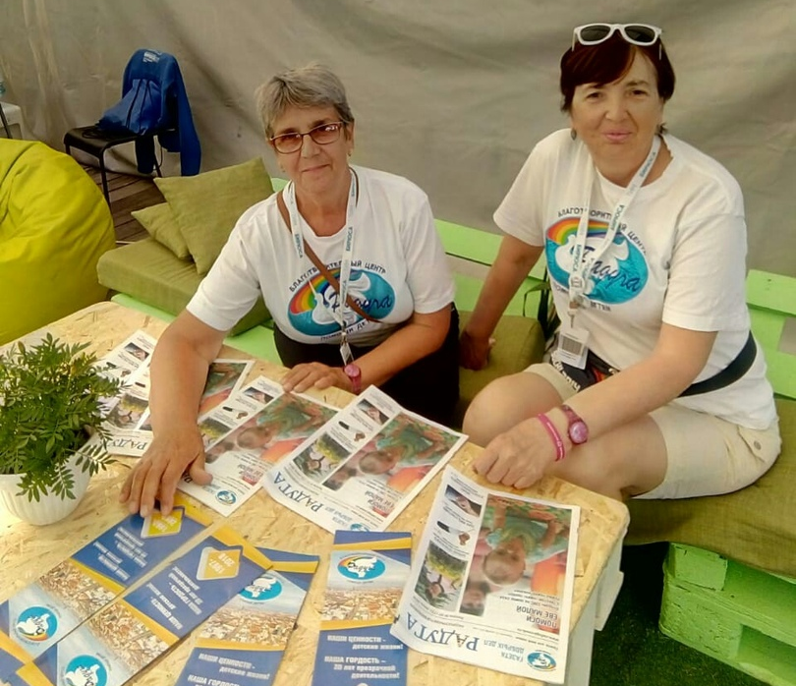
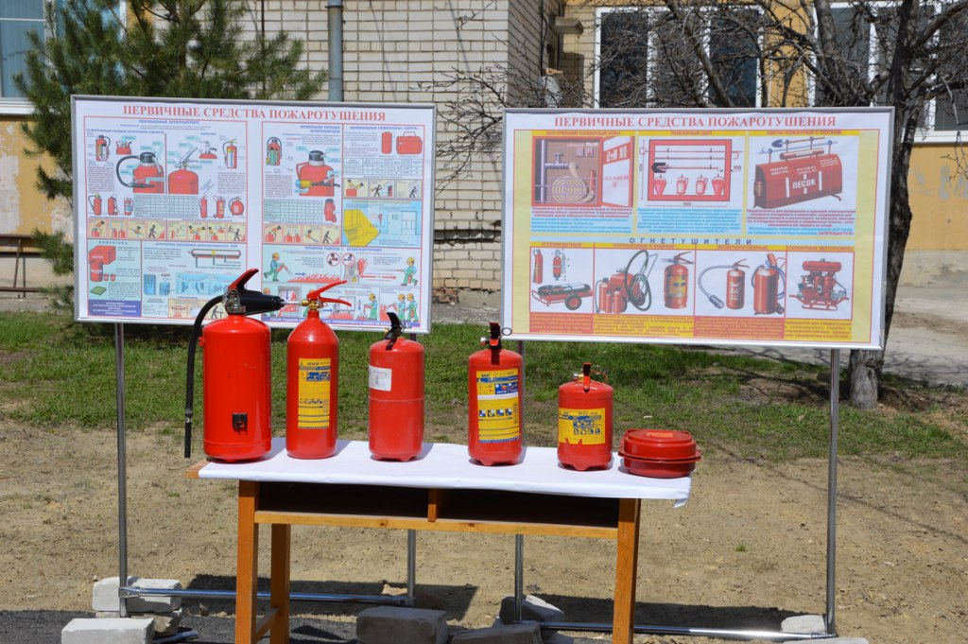
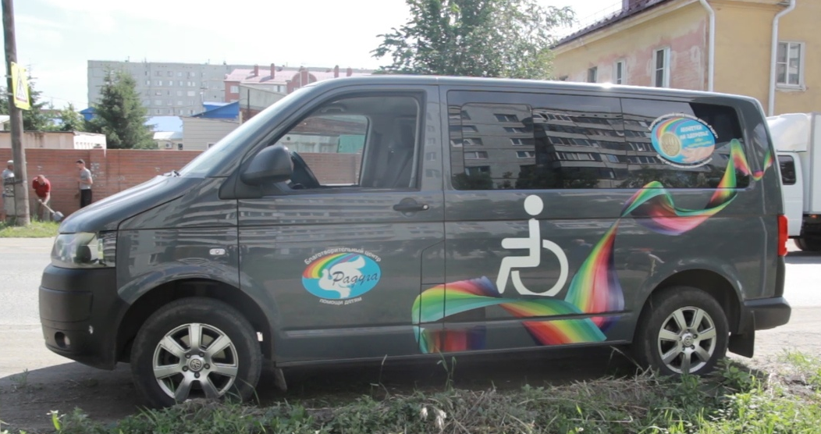
Ресурсы проекта
специалисты, волонтёры;
помещение ресурсного центра, расположенное ул. Кондратюка, 75;
оргтехника, транспорт.
интернет-ресурсы: web-сайт https://raduga-omsk.ru;
печатное периодическое издание: газета «Радуга» (тираж 25000 экземпляров);
специальный инвентарь ВДПО.

Slide 9
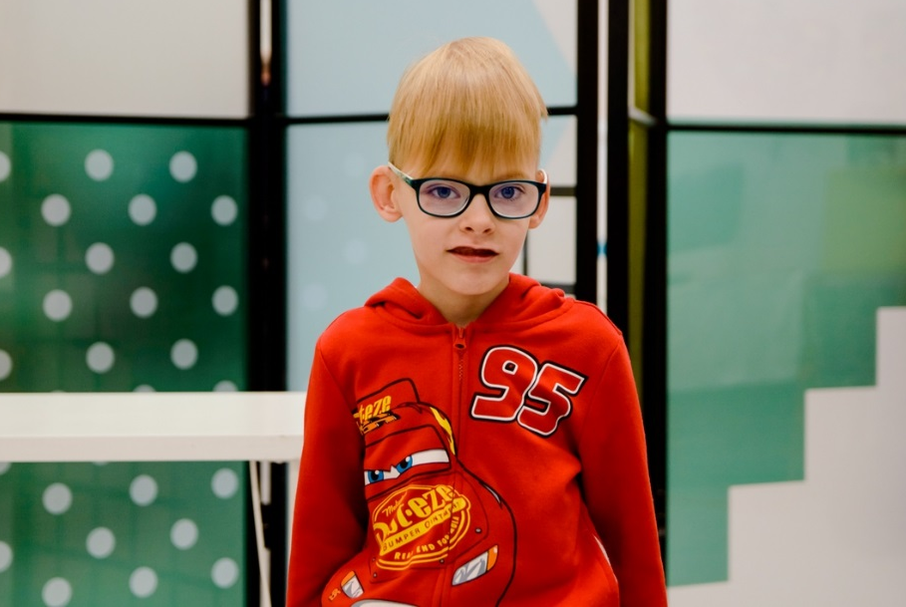
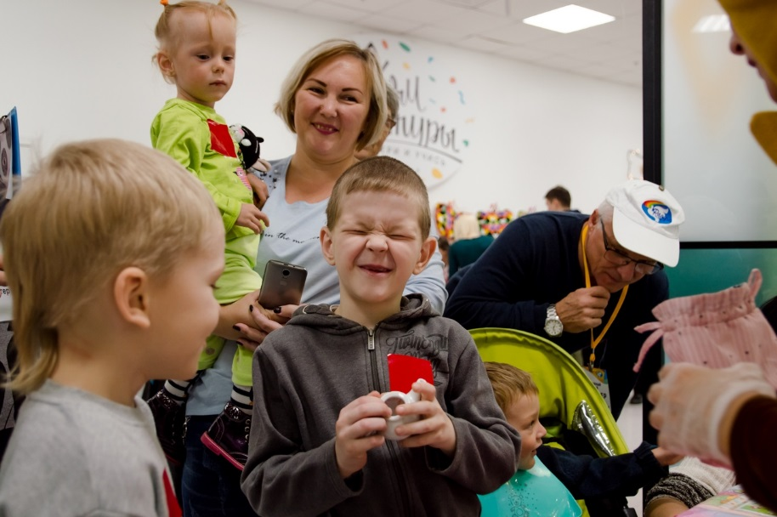
Уникальность проекта
Во время пребывания в хосписе, в соответствии с программой реабилитации, разработана программа досуга с элементами обучения для детей и их родителей - это целый комплекс мероприятий со всеми семьями наших подопечных. В эту программу мы решили включить курс «Тревожная кнопка 101».
Никто в нашем регионе не уделяет должного внимания данной проблеме в семьях с особенными детьми. Мы готовы набирать и находить занятия для активных людей независимо от их гендерной принадлежности и прожитых лет.

Slide 10
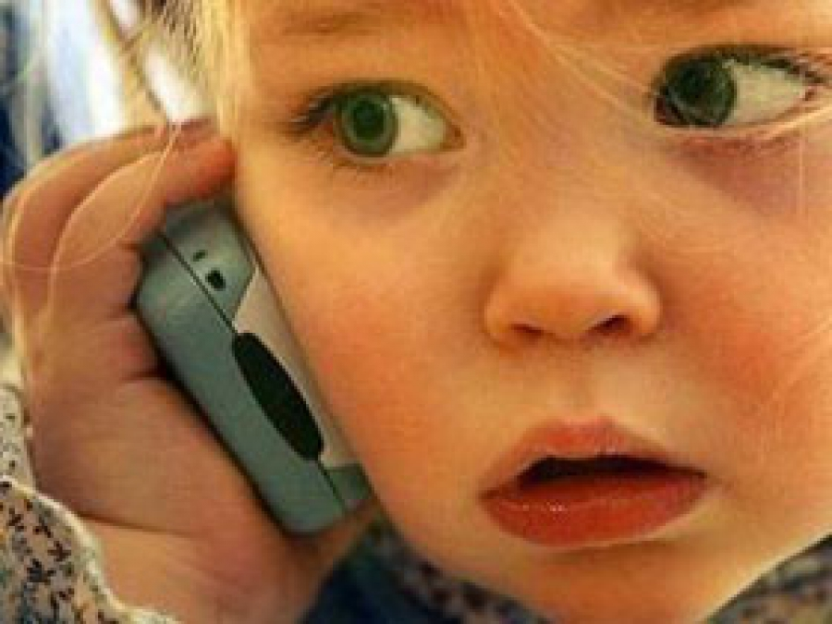
Ожидаемые результаты
Повышение у детей и их родителей уровня знаний о пожарной безопасности.
Содействие к формированию у благополучателей устойчивых навыков самосохранения и верных поведенческих основ в экстремальных ситуациях.
Увеличение количества участников проекта, в том числе обучающихся образовательных организаций и серебряных волонтеров.

